Slide 1
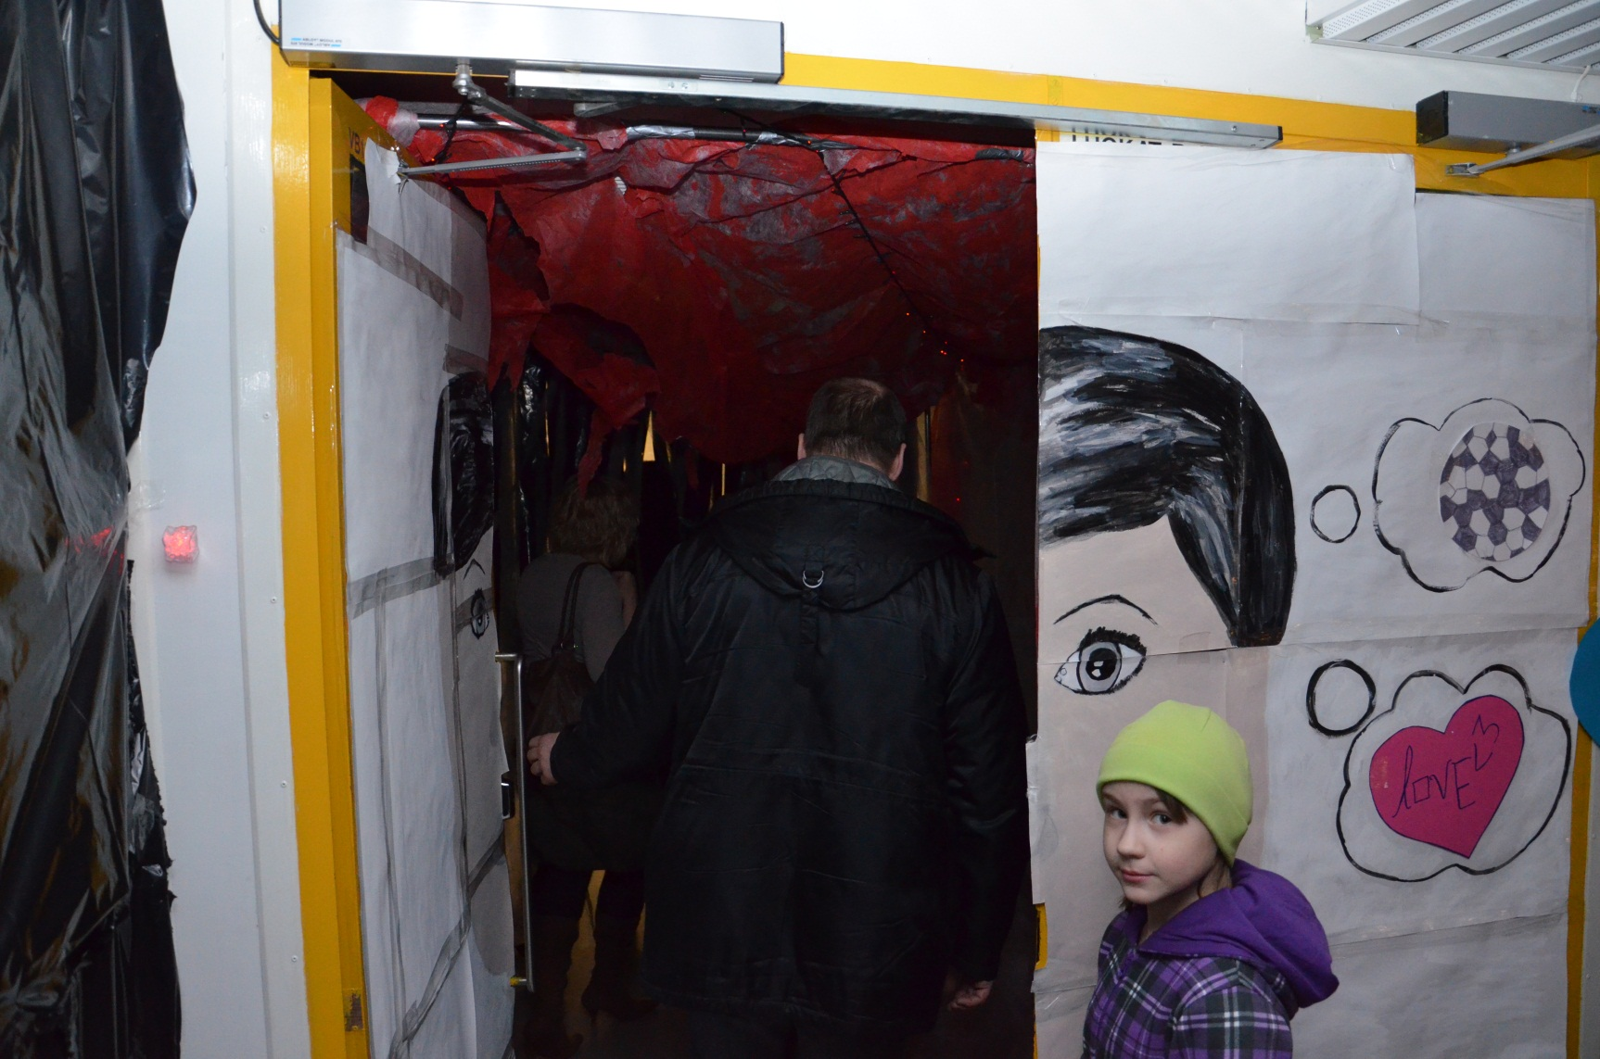
YHTEISTYÖSSÄ ON VOIMAA!
Salon ammattistartin yhteisöprojekti; KOTIVÄENILTA 21.3.2012

Slide 2
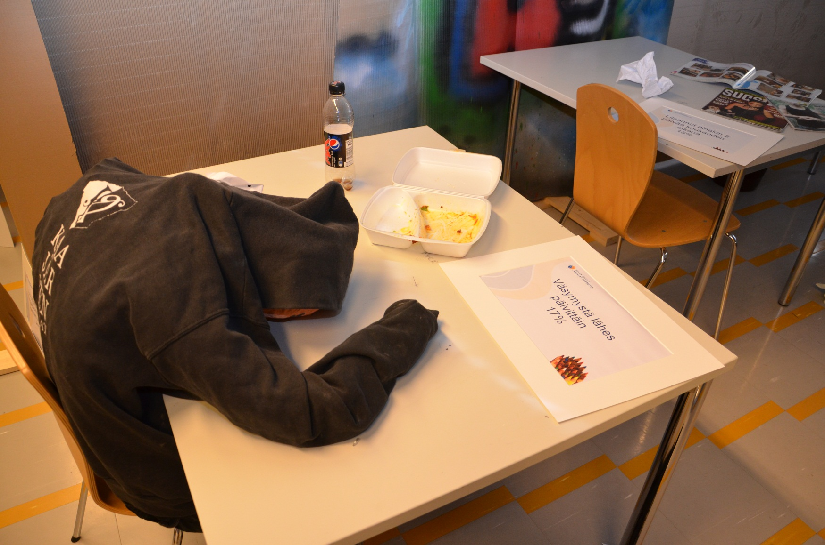
Ammattistartilla pitkät perinteet yhteisöllisestä toiminnasta
Toteutettu opetussuunnitelman yhteiskuntatieto, kädentaidot ja kestävä kehitys –sisältöjen alla
> YHTEISÖPROJEKTI
Ensimmäisen kerran toteutettiin ns. oman talon sisällä

Slide 3
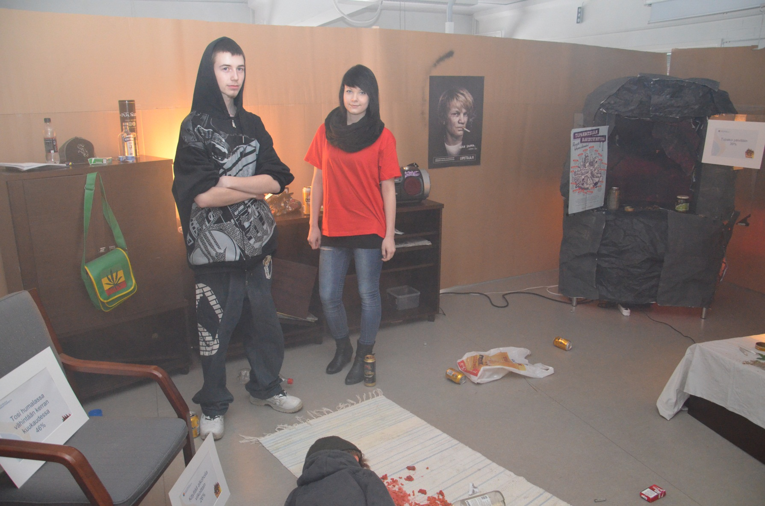
Kouluterveyskyselyn oppilaitoskohtainen esittely
Esitellään teemaympäristöjen avulla (PIRKO)
Teemahuoneet
Tarkoitus nostaa esille nuoria mietityttäneet asiat oppilaitokselle ja vanhemmille

Slide 4
Toteutus ideoinnista loppuun saakka nuorten käsialaa
Minibudjetti

Slide 5
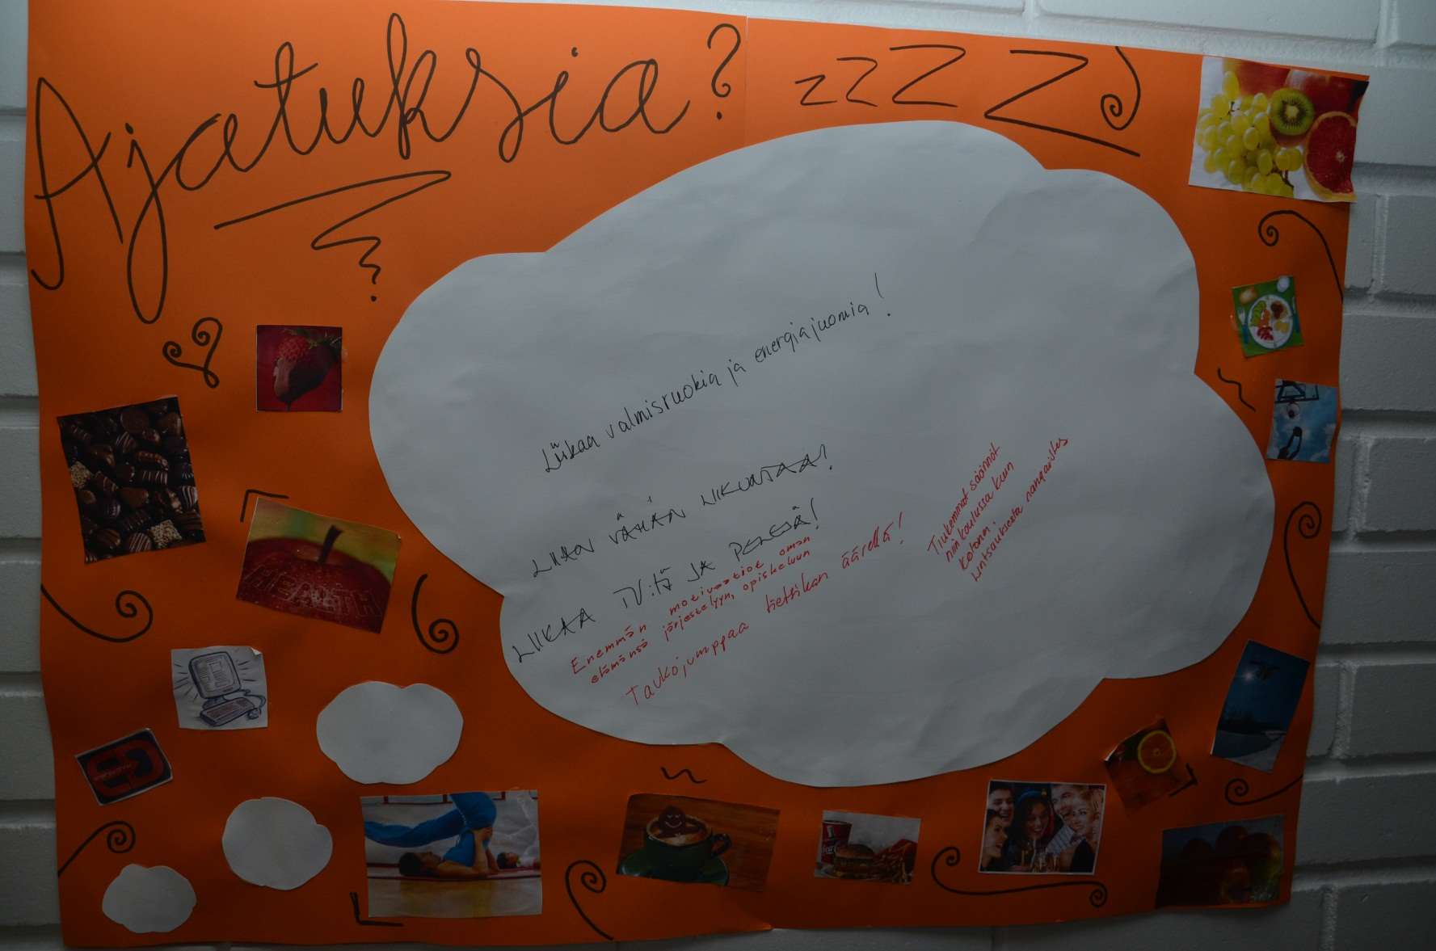
Sai hyvän vastaanoton niin opiskelijoiden, henkilökunnankin kuin vanhempienkin keskuudessa
Fiilis; on kivaa olla hyödyksi
Pääsee tekemään oikeasti jotain näkyvää

Slide 6
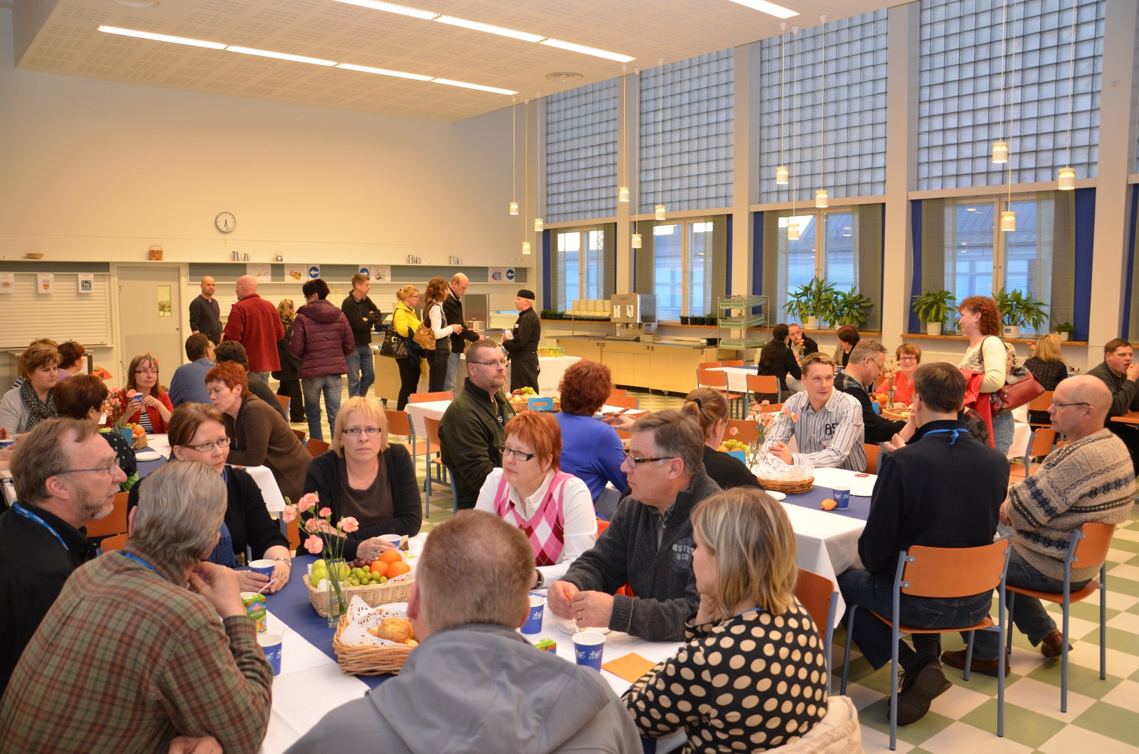
Projektin kaari
Oman työpanoksen merkitys
Palaute
Työtodistus

